Slide 1
Desarrollo de soluciones de lenguaje natural en Azure
https://aka.ms/mslearn-language
Junio de 2025
Notes:
Usa el vínculo de la diapositiva para ver la ruta de aprendizaje de Microsoft Learn de la que se deriva esta presentación.

Slide 2

Cargas de trabajo de inteligencia artificial
IA generativa y agentes
Texto y lenguaje
Computer Speech
Computer Vision
Extracción de información
$$f\left(x\right)=y$$
Aprendizaje automático
Notes:
Usa esta diapositiva para orientar a los alumnos al panorama de la carga de trabajo de IA. Enfatiza que el enfoque actual es Texto y Lenguaje, pero los alumnos deben comprender cómo encaja junto con la visión, la voz y el ML. Refuerza la idea de que la IA generativa y los agentes se sitúan cada vez más por encima de estas cargas de trabajo básicas.

Slide 3
Nuestro enfoque actual
IA generativa y agentes
Texto y lenguaje
Computer Speech
Computer Vision
Extracción de información
$$f\left(x\right)=y$$
Aprendizaje automático
Notes:
Establece expectativas: este conjunto de diapositivas se centra en las cargas de trabajo de lenguaje, voz y traducción en Azure. Sitúa la sesión dentro del curso AI-103 más amplio. Indica explícitamente a los alumnos lo que no se tratará en profundidad (por ejemplo, el entrenamiento personalizado de ML). Ayuda a los alumnos a hacerse una idea del alcance de los ejercicios que completarán.

Slide 4
Análisis de texto con Azure Language en Foundry Tools
https://aka.ms/mslearn-analyze-text
Notes:
Usa el vínculo de la diapositiva para ver el módulo de Microsoft Learn del que se deriva esta lección.

Slide 5

Azure Language en Foundry Tools
Entidades:
John Smith (persona)
Contoso Bank (organización)
Seattle (lugar)
  Modelos precompilados para:
    Detección de idioma
    Reconocimiento de entidades con nombre
    Detección de DCP
DCP:
Persona
Número de cuenta
Dirección de correo
electrónico
Número de teléfono
Idioma: inglés (en)
Notes:
Presenta Azure Language como una capacidad precompilada expuesta a través de Foundry. Destaca la propuesta de valor: no se requiere ningún entrenamiento del modelo para las tareas comunes de PLN.
Recorre rápidamente cada capacidad utilizando la salida de ejemplo para que sea concreta. Señala la detección de DCP como especialmente relevante para las cargas de trabajo sensibles al cumplimiento.

Slide 6


Uso de la API de Text Analytics
Conectarse a la API
  Punto de conexión:
    Recurso de Microsoft Foundry*
  Credenciales:
    Clave de API del proyecto de Microsoft Foundry
    Microsoft Entra ID
Usar TextAnalyticsClient para llamar a la función adecuada para la tarea
  Solicitud: uno o varios documentos de texto
  Respuesta: colección de resultados específicos de la tarea (uno por documento)
Punto de conexión
https://{foundry_resource}.services.ai.azure.com/
TextAnalyticsClient
…
Microsoft Entra ID
Clave de API
* también se admite cognitiveservices.azure.com
Notes:
Explica el patrón de conexión: punto de conexión + credenciales + SDK de cliente. Señala Microsoft Entra ID como la opción de autenticación preferida para producción. Ten en cuenta que Foundry abstrae la administración de puntos de conexión entre los servicios.

Slide 7
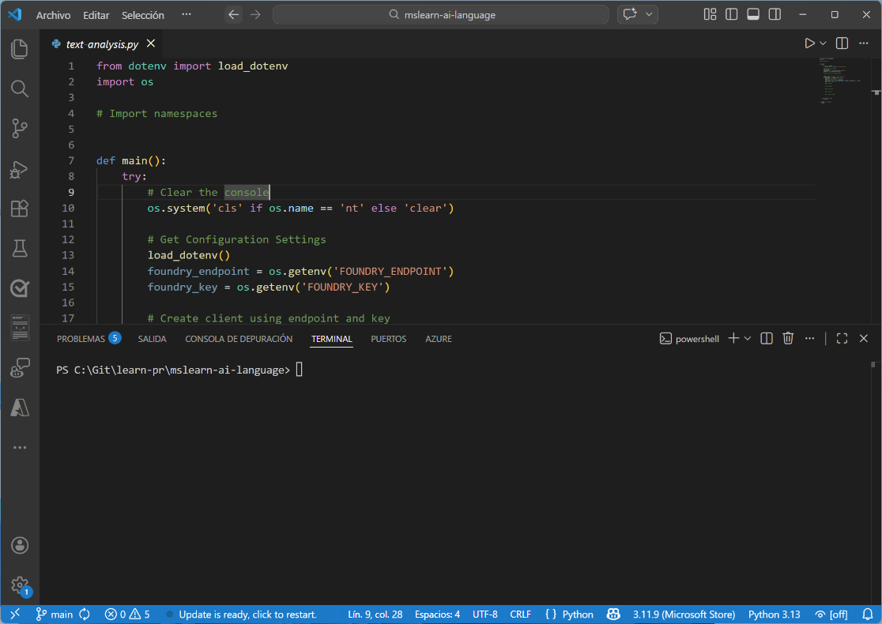
Ejercicio
Análisis de texto
En este ejercicio, usarás Azure Language para lo siguiente:
Detección de idioma
Extracción de entidades
Extracción de datos personales
Instructores:
Personaliza esta diapositiva para incluir el vínculo
al entorno de laboratorio hospedado y las instrucciones personalizadas.
(a continuación,
quita esta flecha)
Inicia el ejercicio en:
https://go.microsoft.com/fwlink/?linkid=2356343
Notes:
Cada ejercicio comienza con el mismo procedimiento para crear un proyecto Foundry: ¡los alumnos terminarán siendo bastante expertos en el tema al final del día!
La repetición de este procedimiento puede ser ardua, pero es necesaria para mantener los ejercicios modulares y evitar consumir recursos de Azure innecesarios (tanto por motivos de coste como para liberar la capacidad del centro de datos para otros clientes de Azure)

Slide 8
Prueba de conocimientos
1
¿Cómo debes crear una aplicación que analice artículos de noticias y extraiga personas, lugares y fechas clave que se mencionan para la indexación?
Utilice un modelo de IA generativa con una herramienta de funciones personalizadas que coincida cadenas mediante una expresión regular.
Utilizar Azure Language en Foundry Tools para extraer entidades DCP.
Utilizar Azure Language en Foundry Tools para extraer entidades con nombre.
2
Deseas publicar extractos de testimonios de clientes en un sitio web. Debes quitar los detalles personales del texto antes de publicarlo. ¿Qué tiene que hacer?
Utilice Azure Language en Foundry Tools para encontrar y ocultar entidades de información de identificación personal (PII).
Usa Azure Language en Foundry Tools para detectar el idioma y publicar solo los testimonios en inglés.
Usa un modelo GPT-4.1 para crear nuevas opiniones de clientes generadas por IA.
© Copyright Microsoft Corporation. Todos los derechos reservados.
Notes:
Deja unos minutos para que los alumnos piensen las preguntas y, después, muestra las respuestas correctas.

Slide 9
Desarrollo de un agente de análisis de texto con el servidor MCP de Azure Language
https://aka.ms/mslearn-language-mcp
Notes:
Usa el vínculo de la diapositiva para ver el módulo de Microsoft Learn del que se deriva esta lección.

Slide 10

El servidor MCP de Azure Language
Host
Microsoft Foundry
…?
Cliente MCP
Azure Language en Foundry Tools
…!
Agente
Servidor MCP
Un usuario envía una indicación a un agente.
El agente determina la tarea (o las tareas) que se van a realizar.
El agente comprueba las herramientas de MCP disponibles para encontrar la mejor coincidencia.
El agente llama a la herramienta seleccionada a través del servidor MCP y pasa el texto de entrada correspondiente.
El servidor MCP procesa la solicitud mediante la funcionalidad adecuada de Azure Language y devuelve
los resultados.
El agente combina los resultados en una respuesta en lenguaje natural para el usuario.
Notes:
Pasa de llamadas directas a la API a una integración basada en agente. Sitúa MCP como una capa de abstracción sobre la que los agentes de herramientas pueden razonar.
Recorre el flujo paso a paso, siguiendo las flechas. Enfatiza que la selección de herramientas está controlada por agentes, no codificada de forma rígida. Reafirma la separación de intereses: razonamiento del agente frente a ejecución del servicio.

Slide 11
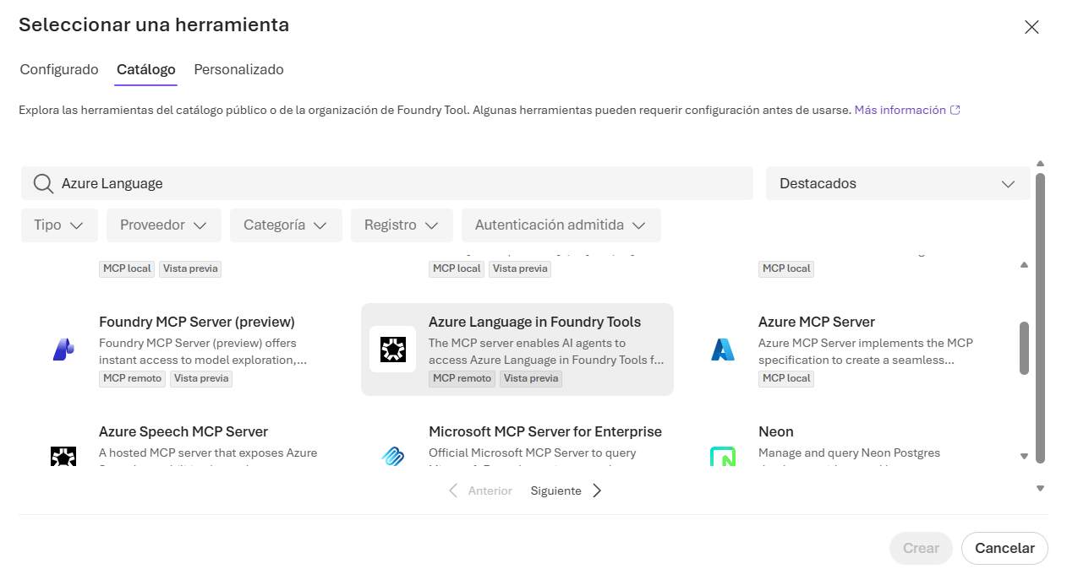
Uso del servidor MCP de Azure Language
  Crear un agente
  Añadir la herramienta Servidor MCP de Azure Language
  Especificar las instrucciones del agente para seleccionar la herramienta cuando corresponda
  Prueba en el entorno
  de pruebas del agente
  Compilar una aplicación cliente que use el agente
Notes:
Resalta que la mayoría del trabajo es la configuración, no el código. Destaca la importancia de las descripciones claras de las herramientas para un buen cálculo de ruta de los agentes. Menciona que las pruebas se producen antes de compilar cualquier aplicación cliente.

Slide 12
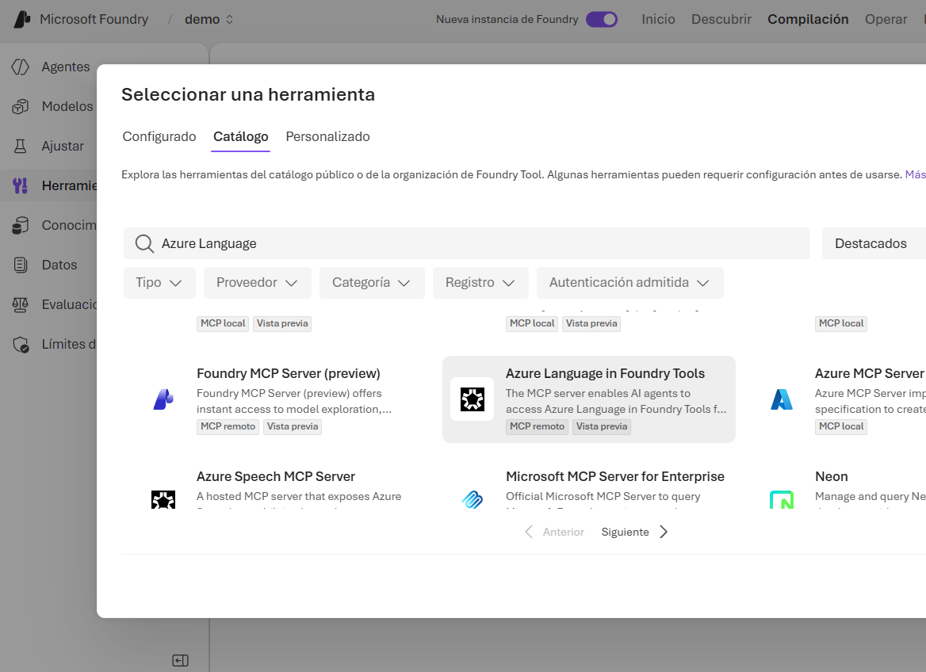
Ejercicio
Desarrollar un agente de análisis de texto
En este ejercicio aprenderás a:
Crear un agente en Microsoft Foundry
Añadir y probar la herramienta MCP de Azure Language
Crear una aplicación cliente para el agente
Instructores:
Personaliza esta diapositiva para incluir el vínculo
al entorno de laboratorio hospedado y las instrucciones personalizadas.
(a continuación,
quita esta flecha)
Inicia el ejercicio en:
https://go.microsoft.com/fwlink/?linkid=2356518
Notes:
Cada ejercicio comienza con el mismo procedimiento para crear un proyecto Foundry: ¡los alumnos terminarán siendo bastante expertos en el tema al final del día!
La repetición de este procedimiento puede ser ardua, pero es necesaria para mantener los ejercicios modulares y evitar consumir recursos de Azure innecesarios (tanto por motivos de coste como para liberar la capacidad del centro de datos para otros clientes de Azure)

Slide 13
Prueba de conocimientos
1
¿Cuál es el rol principal del servidor MCP de Azure Language?
Entrenar y ajustar modelos de lenguaje personalizados para su uso por parte de agentes de IA.
Exponer funcionalidades de análisis de texto de Azure Language como herramientas MCP para agentes.
Implementar y administrar modelos de lenguaje grandes en una suscripción a Azure.
2
¿Cómo determina un agente qué herramienta MCP de Azure Language debe llamar al procesar la indicación de un usuario?
El desarrollador escribe la lógica de cálculo de ruta para dirigir cada indicación a una herramienta específica.
El agente compara la indicación con las descripciones de herramientas recibidas del servidor MCP.
El servidor MCP analiza la indicación y la redirige automáticamente a una herramienta.
© Copyright Microsoft Corporation. Todos los derechos reservados.
Notes:
Deja unos minutos para que los alumnos piensen las preguntas y, después, muestra las respuestas correctas.

Slide 14
Desarrollo de una aplicación de IA generativa compatible con voz
https://aka.ms/mslearn-generative-ai-speech
Notes:
Usa el vínculo de la diapositiva para ver el módulo de Microsoft Learn del que se deriva esta lección.
Este módulo consiste principalmente en usar el laboratorio para la enseñanza, así que no dudes en agregar contenido interesante a esta sección.

Slide 15
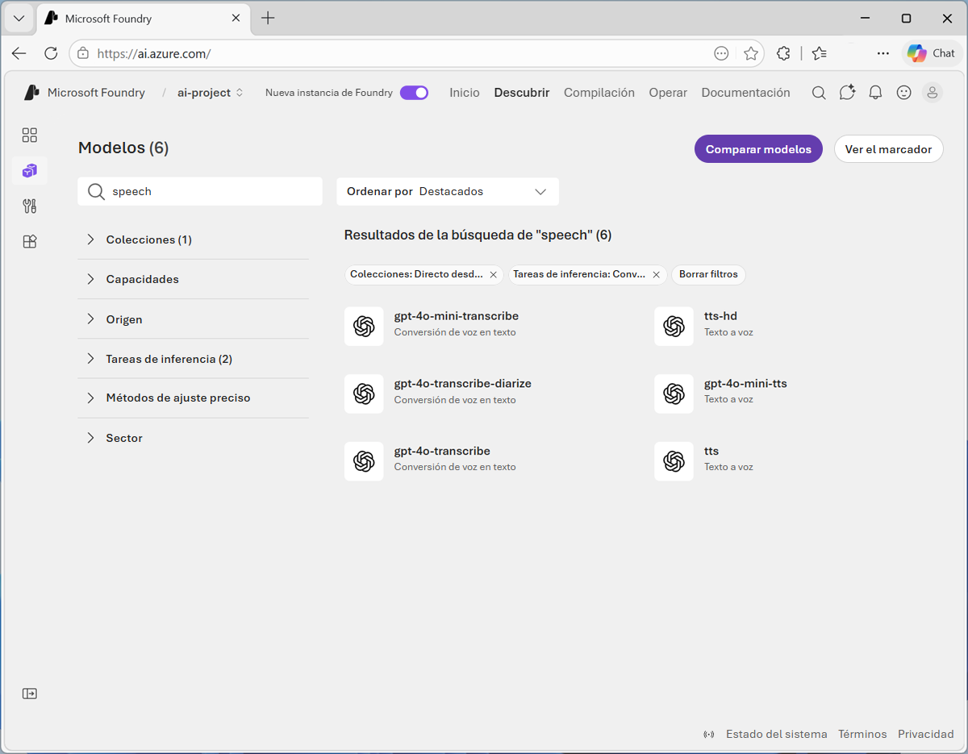
Modelos compatibles con voz en modelos de Microsoft Foundry
Filtrar y buscar:
  Modelos de IA generativa que pueden convertir voz en texto
  Modelos de IA generativa que pueden sintetizar texto a voz
Notes:
Pasa de las cargas de trabajo de texto a voz. Plantea la voz como una modalidad de entrada y salida para la IA generativa. Haz referencia a casos de uso comunes, como la transcripción de llamadas y los bots de voz.
Explica que Foundry te permite filtrar por capacidad, no solo por familia de modelos. Enfatiza la diferencia entre los modelos de transcripción y síntesis. Ten en cuenta que los nombres de los modelos pueden evolucionar, pero las capacidades siguen siendo coherentes.

Slide 16


Uso de modelos de IA generativa compatibles con voz
Microsoft Foundry
Modelos de fundición
gpt-4o-transcribe
gpt-4o-tts
Modelos de transcripción:
La indicación incluye datos de audio
binarios
La respuesta contiene voz transcrita
Modelos de síntesis de voz:
La indicación incluye texto
La respuesta contiene datos de audio
Notes:
Aclara las expectativas de entrada/salida para cada tipo de modelo. Enfatiza que el audio se trata como datos binarios, no como texto. Señala que la transcripción y la síntesis son cargas de trabajo independientes.

Slide 17
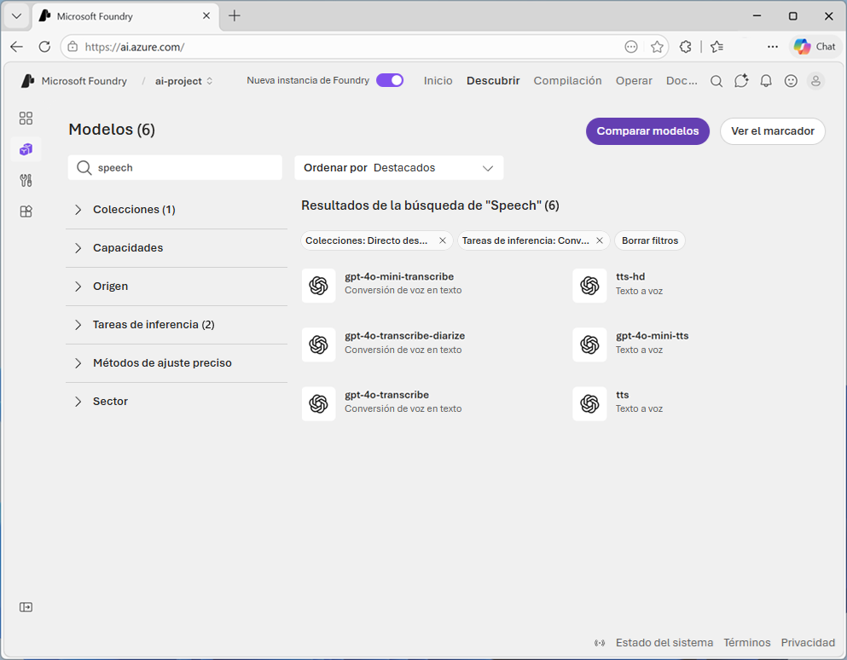
Ejercicio
Usar modelos de IA generativa compatibles con voz
En este ejercicio aprenderás a:
Buscar e implementar modelos compatibles con voz
en Microsoft Foundry
Crear una aplicación de síntesis de voz
Crear una aplicación de transcripción de voz
Instructores:
Personaliza esta diapositiva para incluir el vínculo
al entorno de laboratorio hospedado y las instrucciones personalizadas.
(a continuación,
quita esta flecha)
Inicia el ejercicio en:
https://go.microsoft.com/fwlink/?linkid=2356363
Notes:
Cada ejercicio comienza con el mismo procedimiento para crear un proyecto Foundry: ¡los alumnos terminarán siendo bastante expertos en el tema al final del día!
La repetición de este procedimiento puede ser ardua, pero es necesaria para mantener los ejercicios modulares y evitar consumir recursos de Azure innecesarios (tanto por motivos de coste como para liberar la capacidad del centro de datos para otros clientes de Azure)

Slide 18
Prueba de conocimientos
1
¿Qué modelo puedes usar para generar texto a partir de voz?
gpt-4o-mini
gpt-4o-mini-tts
gpt-4o-mini-transcribe
2
¿Qué modelo puedes usar para sintetizar voz a partir de texto?
gpt-4o-mini
gpt-4o-mini-tts
gpt-4o-mini-transcribe
Notes:
Use la animación de la diapositiva para mostrar las respuestas correctas.

Slide 19
Creación de aplicaciones habilitadas para voz con Microsoft Foundry
https://aka.ms/mslearn-speech-app

Slide 20

Azure Speech en Foundry Tools
    Conversión de voz en texto: transcripción de audio hablado
    Texto a voz:síntesis de voz
    Voice Live: interacciones de voz conversacionales en tiempo real
    Speech Translation: traducción multilingüe
Notes:
Sitúa esto como el enfoque basado en el SDK, no basado en el agente. Reafirma la alineación con los conceptos anteriores de Foundry.
Recorre todas las capacidades de voz. Resalta Voice Live como diferenciador para escenarios y la traducción en tiempo real como una característica transversal. Más adelante trataremos ambos con mayor detalle. Por ahora, nos centraremos en voz a texto y texto a voz.

Slide 21

Uso de Azure Speech en Foundry Tools
Conectarse a la API
  Punto de conexión:
    Recurso de Microsoft Foundry*
    Punto de conexión global/regional
  Credenciales:
    Clave de API del proyecto
    de Microsoft Foundry
    Microsoft Entra ID
Crear un objeto SpeechConfig
  Objeto proxy para las operaciones
  de Speech API
Punto de conexión
https://{foundry_resource}.services.ai.azure.com/
SpeechConfig
Clave de API
Microsoft Entra ID
* también se admite cognitiveservices.azure.com
Notes:
Explica el rol de SpeechConfig como objeto de configuración central. Reafirma las opciones de autenticación y la coherencia del punto de conexión con otros servicios. Ten en cuenta que Foundry unifica los patrones de acceso a Speech.

Slide 22
Conversión de voz en texto
Conexión a Azure Speech
El resultado incluye:
Duración
Desplazamiento
Propiedades
Motivo
Transcripción
de texto
SpeechConfig
Motivo del resultado:
RecognizedSpeech
NoMatch
Cancelled
  Detalles
RecognizeOnceAsync()
Micrófono (predeterminado) o archivo
SpeechRecognizer
AudioConfig
Notes:
Recorre el ciclo de vida del reconocimiento. Explica los motivos de los resultados y por qué NoMatch importa en producción. Menciona que RecognizeOnceAsync() es más sencillo, pero no continuo.

Slide 23
Texto a voz
Conexión a Azure Speech
Los resultados
incluyen
Secuencia de audio
Propiedades
Motivo
Id. de resultado
SpeechConfig
Motivo del resultado:
SynthesizingAudioCompleted
Cancelled
  Detalles
SpeakTextAsync()
Altavoz (predeterminado) o archivo
SpeechSynthesizer
y Voice
Formato de audio
AudioOutputConfig
Notes:
Enfatiza la selección de voz y el formato de salida. Aclara dónde se representa el audio (altavoz frente a archivo). Ten en cuenta que los resultados de la síntesis incluyen metadatos útiles para la depuración.

Slide 24
Lenguaje de marcado de síntesis de voz (SSML)
Lenguaje basado en XML con opciones de personalización:
Estilos de habla (solo voces neuronales)
Pausas y silencios
Fonemas (pronunciaciones fonéticas)
  Prosodia (tono de voz, alcance, velocidad, etc.)
  "say-as" (número, fecha, hora, dirección, etc.)
  Inserción de voz grabada o audio de fondo
SpeakSsmlAsync( ssml-string );
<speak version="1.0" xmlns="http://www.w3.org/2001/10/synthesis"
xmlns:mstts="https://www.w3.org/2001/mstts" xml:lang="en-US">
<voice name="en-US-AriaNeural">
<mstts:express-as style="cheerful">
I say tomato
</mstts:express-as>
</voice>
<voice name="en-US-GuyNeural">
I say <phoneme alphabet="sapi" ph="t ao m ae t ow"> tomato </phoneme>.
<break strength="weak"/>Lets call the whole thing off!
</voice>
</speak>
Varias voces en una sola síntesis
Estilo del habla
Pronunciación fonética
Pausar
Notes:
Explica SSML como opcional pero eficaz. Recorre el ejemplo para mostrar varias voces y estilos. Enfatiza los casos de uso, como el control de pronunciación y el ritmo.

Slide 25
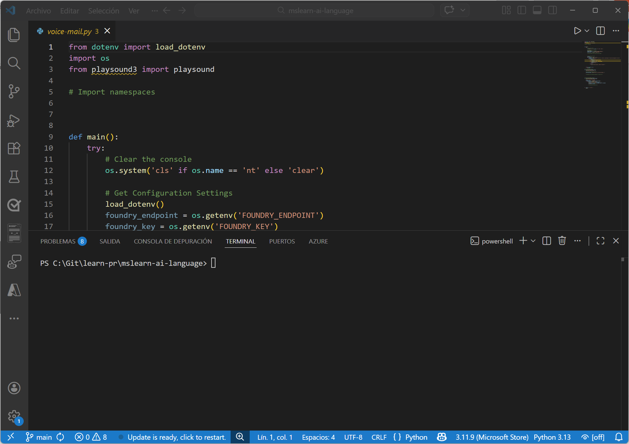
Ejercicio
Reconocimiento y síntesis de voz
En este ejercicio, utilizarás Azure Speech para compilar una aplicación capaz de lo siguiente:
Sintetizar voz
Reconocer la voz
Instructores:
Personaliza esta diapositiva para incluir el vínculo
al entorno de laboratorio hospedado y las instrucciones personalizadas.
(a continuación,
quita esta flecha)
Inicia el ejercicio en:
https://go.microsoft.com/fwlink/?linkid=2356350
Notes:
Cada ejercicio comienza con el mismo procedimiento para crear un proyecto Foundry: ¡los alumnos terminarán siendo bastante expertos en el tema al final del día!
La repetición de este procedimiento puede ser ardua, pero es necesaria para mantener los ejercicios modulares y evitar consumir recursos de Azure innecesarios (tanto por motivos de coste como para liberar la capacidad del centro de datos para otros clientes de Azure)

Slide 26
Prueba de conocimientos
1
¿Qué información necesitas del recurso de Microsoft Foundry para consumirla con el SDK
de Azure Speech?
El punto de conexión y la clave
Las zonas principales y secundarias
El id. de la suscripción a Azure y el nombre del grupo de recursos
2
¿Qué objeto debe usar para especificar que la entrada de voz que se va a transcribir a texto está en un archivo de audio?
SpeechConfig
AudioConfig
SpeechRecognizer
3
¿Qué puede hacer para cambiar la voz usada en la síntesis de voz?
Especifica una enumeración SpeechSynthesisOutputFormat en el objeto SpeechConfig
Establece la propiedad SpeechSynthesisVoiceName del objeto SpeechConfig en el nombre de voz deseado
Especifica un nombre de archivo en el objeto AudioConfig
Notes:
Use la animación de la diapositiva para mostrar las respuestas correctas.

Slide 27
Desarrollo de un agente de voz con el servidor MCP de Azure Speech
https://aka.ms/mslearn-speech-mcp

Slide 28

El servidor MCP de Azure Speech
Host
Microsoft Foundry
…?
Cliente MCP
Azure Speech en Foundry Tools
…!
Agente
Servidor MCP
Un usuario envía una indicación a un agente y esa contiene texto o un vínculo a un archivo
de audio.
El agente determina la tarea (o las tareas) que se van a realizar.
El agente comprueba las herramientas de MCP disponibles para encontrar la mejor coincidencia.
El agente llama a la herramienta seleccionada a través del servidor MCP y pasa la entrada pertinente.
El servidor MCP procesa la solicitud mediante Azure Speech (texto a voz o voz a texto).
En el caso de texto a voz, el audio generado se guarda como un archivo en Azure Storage.
El agente responde al usuario con texto transcrito o un vínculo al archivo de audio generado.
Azure Storage
Notes:
Vuelve a la arquitectura basada en agente, ahora con voz.
Recorre el flujo y enfatiza Azure Storage para artefactos de audio. Explica por qué se requiere una cuenta de almacenamiento para el audio generado. Vuelve a reafirmar la selección de herramientas controladas por agentes.

Slide 29
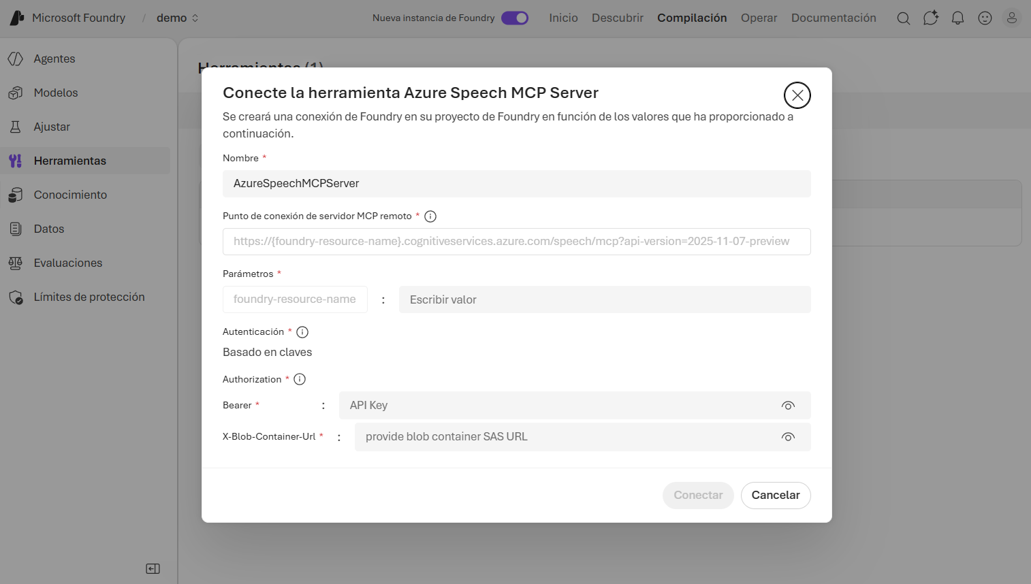
Uso del servidor MCP de Azure Speech
  Crear un agente
  Conectar la herramienta Servidor MCP de Azure Speech
    Requiere una dirección URL SAS
    de un contenedor de Azure Storage
  Especificar las instrucciones
  del agente para seleccionar la herramienta cuando corresponda
  Prueba en el entorno de pruebas del agente
  Compilar una aplicación cliente que use el agente
Notes:
Señala explícitamente el requisito de dirección URL SAS.
Reafirma que las instrucciones del agente determinan la elección de herramientas.
Anima a realizar pruebas con entradas de texto y audio.

Slide 30
Ejercicio
Usar Azure Speech en un agente
En este ejercicio aprenderás a:
Crear un agente en Microsoft Foundry
Añadir y probar la herramienta MCP de Azure Speech
Crear una aplicación cliente para el agente
Instructores:
Personaliza esta diapositiva para incluir el vínculo
al entorno de laboratorio hospedado y las instrucciones personalizadas.
(a continuación,
quita esta flecha)
Inicia el ejercicio en:
https://go.microsoft.com/fwlink/?linkid=2356519
Notes:
Cada ejercicio comienza con el mismo procedimiento para crear un proyecto Foundry: ¡los alumnos terminarán siendo bastante expertos en el tema al final del día!
La repetición de este procedimiento puede ser ardua, pero es necesaria para mantener los ejercicios modulares y evitar consumir recursos de Azure innecesarios (tanto por motivos de coste como para liberar la capacidad del centro de datos para otros clientes de Azure)

Slide 31
Prueba de conocimientos
1
¿Qué dos capacidades principales expone el servidor MCP de Azure Speech a los agentes?
Traducción de idiomas y resumen de textos.
Reconocimiento de voz a texto y síntesis de texto a voz.
Reconocimiento de entidades con nombre y análisis de sentimiento.
2
¿Por qué el servidor MCP de Azure Speech requiere una cuenta de Azure Storage?
Para almacenar las instrucciones y los ajustes de configuración del agente.
Para almacenar archivos de audio de entrada y archivos de audio de salida generados por las herramientas de voz.
Para almacenar en caché las definiciones de herramientas del servidor MCP para una detección más rápida.
3
¿Qué credenciales se necesitan al conectar el servidor MCP de Azure Speech a un agente
de Foundry?
Un token de OAuth 2.0 y una dirección URL del punto de conexión de la identidad administrada.
Una clave de recurso de Foundry y una dirección URL SAS para un contenedor de blobs.
Un certificado de cliente y el id. de la suscripción a Azure.
Notes:
Use la animación de la diapositiva para mostrar las respuestas correctas.

Slide 32
Desarrollo de un agente de Azure Speech Voice Live en Microsoft Foundry
https://aka.ms/mslearn-voice-live-agent

Slide 33
Azure Speech Voice Live
Marco de conversación basado en eventos en tiempo real
Conecta modelos a conversaciones de voz en una sesión de Voice Live
Las opciones de autenticación son las siguientes:
  Microsoft Entra ID (sin clave)
  Clave de API
Las características avanzadas incluyen las siguientes:
  Procesamiento de audio en tiempo real compatible con varios formatos como PCM16 y G.711
  Opciones de voz, incluidas las voces de OpenAI y las voces personalizadas de Azure
  Integración de avatares con WebRTC para vídeo y animación
  Reducción de ruido y cancelación de eco integradas
Azure Speech en Foundry Tools
Modelos de fundición
Sesión de Voice Live
Notes:
Presenta la voz conversacional en tiempo real como un patrón distinto. Enfatiza que se trata de una solicitud/respuesta controlada por eventos.
Señala que el propio modelo no necesita admitir voz en tiempo real (ni ninguna voz en absoluto). Azure Speech puede proporcionar compatibilidad con conversión de voz en texto y de texto a voz para modelos que no tienen estas funcionalidades de forma nativa.
Recorre detenidamente las características avanzadas. Resalta el control de interrupciones y el procesamiento de audio en tiempo real. Señala explícitamente las opciones de autenticación.

Slide 34
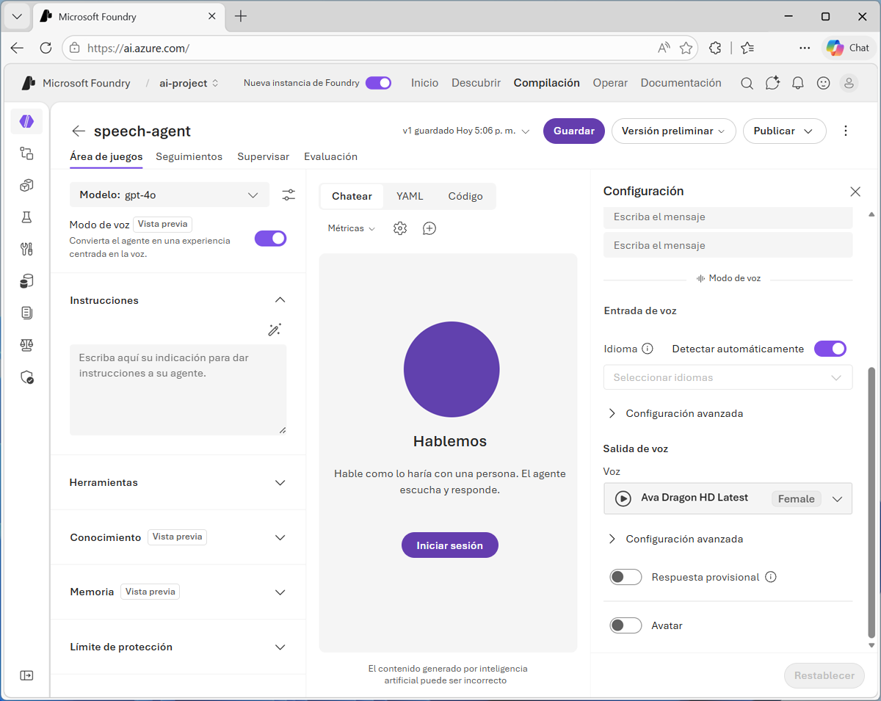
Crear un agente de Voice Live
Habilitar el Modo de audio en el área de juegos del agente
  Configurar los ajustes de Voice Live para
  el agente
Crear una aplicación cliente que use el SDK
de Voice Live para lo siguiente:
  Conectarse el agente
  Configurar la entrada y la salida del hardware de audio
  Establecer una sesión de Voice Live
  Supervisar la actividad de los sistemas de audio
  Procesar eventos (como la entrada de voz
  del usuario y las respuestas del agente)
Notes:
Señala que la mayoría de la configuración se produce en el área de juegos del agente, aunque también puedes establecer la configuración de Voice Live para un agente al crearla mediante programación.
Explica la importancia de controlar correctamente eventos de Voice Live. Menciona el estado de audio de supervisión como procedimiento recomendado.

Slide 35
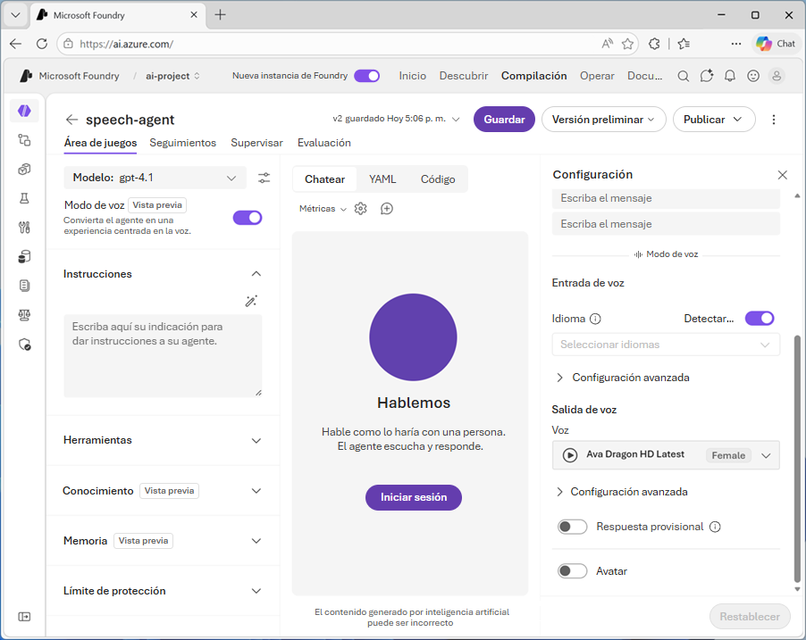
Ejercicio
Desarrollar un agente de Voice Live
En este ejercicio aprenderás a:
Habilitar y configurar Azure Speech Voice Live para un agente
Implementar una aplicación conversacional que utilice
el agente
Instructores:
Personaliza esta diapositiva para incluir el vínculo
al entorno de laboratorio hospedado y las instrucciones personalizadas.
(a continuación,
quita esta flecha)
Inicia el ejercicio en:
https://go.microsoft.com/fwlink/?linkid=2356168
Notes:
Cada ejercicio comienza con el mismo procedimiento para crear un proyecto Foundry: ¡los alumnos terminarán siendo bastante expertos en el tema al final del día!
La repetición de este procedimiento puede ser ardua, pero es necesaria para mantener los ejercicios modulares y evitar consumir recursos de Azure innecesarios (tanto por motivos de coste como para liberar la capacidad del centro de datos para otros clientes de Azure)

Slide 36
Prueba de conocimientos
1
¿Cuáles son los dos métodos de autenticación que admite la API de Voice Live?
OAuth 2.0 y JWT (JSON Web Tokens).
Autenticación básica y claves de API.
Microsoft Entra (sin clave) y clave de API.
2
¿Cómo se configura y prueba la integración de Voice Live para agentes en el portal de Foundry?
No es posible: Voice Live solo es accesible a través de la API de REST o el SDK de Python.
En el área de juegos de Voice Live de Azure Speech en Foundry Tools.
Habilitando el Modo de voz en el área de juegos del agente.
3
¿Cómo puedes detener la reproducción de audio cuando un usuario interrumpe al agente de voz?
No es posible: el usuario debe esperar a que finalice el agente.
Controlando el evento INPUT_AUDIO_BUFFER_SPEECH_STARTED.
Restableciendo la sesión de Voice Live y borrando el historial de conversaciones.
Notes:
Usa la animación de la diapositiva para mostrar las respuestas correctas.

Slide 37
Traducción de texto y voz con Microsoft Foundry Tools
https://aka.ms/mslearn-translate
Notes:
No dudes en omitir esta sección. Se incluye solo por cuestiones de integridad.

Slide 38
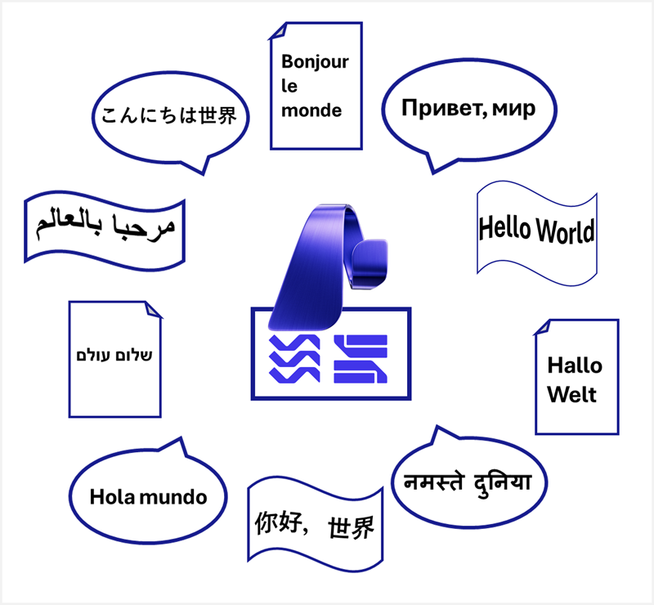
Traducción en Microsoft Foundry
    Azure Translator en Foundry Tools
    Traducción multilingüe para lo siguiente:
      Texto
      Documents
    Azure Speech en Foundry Tools
    Traducción de voz multilingüe:
      Conversión de voz en texto
      Conversión de voz a voz
Notes:
Pasa a cargas de trabajo de traducción. Enfatiza la paridad entre los conceptos de traducción de texto y voz.
Diferencia Translator y Speech Translation. Refuerza la idea de que la traducción de voz se basa en el reconocimiento de voz.

Slide 39

Traducción de texto con Azure Translator
Conectarse a la API
  Punto de conexión:
    Recurso de Microsoft Foundry
    Punto de conexión global/regional del traductor
  Credenciales:
    Clave de API del proyecto de Microsoft Foundry
    Token de autenticación
Usar TextTranslationClient para realizar las tareas
  Obtener los idiomas admitidos (por ejemplo, "en" : "English")
  Traducir texto ("こんにちは" = "Hello")
  Transliterar texto ("こんにちは" = "Kon'nichiwa")
Punto de conexión
https://{foundry_resource}.cognitiveservices.azure.com/
TextTranslationClient
Clave de API
Token de autenticación
Notes:
Recorre la traducción frente a la transliteración. Refuerza la idea de la detección del idioma compatible como primer paso.
Explica los puntos de conexión globales y regionales como puntos de conexión "generales" que no están vinculados a un recurso determinado (la facturación se asigna mediante la información de claves/credenciales que proporcionas). Por este motivo, puedes conectarte a un recurso de Translator especificando una región y una clave/credencial, sin tener que especificar un punto de conexión de Foundry específico.

Slide 40
Traducción de voz con Azure Speech
Conectarse a la API
  Punto de conexión:
    Recurso de Microsoft Foundry*
    Punto de conexión global/regional
  Credenciales:
    Clave de API del proyecto de Microsoft Foundry
    Microsoft Entra ID
Crear un objeto SpeechTranslationConfig
para la conexión
Usar el objeto TranslationRecognizer para
las operaciones de traducción
Punto de conexión
https://{foundry_resource}.services.ai.azure.com/
TranslationRecognizer
SpeechTranslationConfig
Clave de API
Microsoft Entra ID
* también se admite cognitiveservices.azure.com
Notes:
Explica por qué existe un objeto SpeechTranslationConfig independiente.

Slide 41
Síntesis de traducciones de voz
Síntesis basada en eventos
  Solo se admite para la traducción 1:1
  (a un único idioma de destino).
  Especificar la voz deseada en TranslationConfig
  Usar el evento Synthesizing para recuperar
  la secuencia de audio
    Crear un controlador de eventos y usar Result.GetAudio() para recuperar la secuencia de bytes
Síntesis manual
  Úsela para varios idiomas de destino.
  Traduzca a texto y use la API Text to Speech para sintetizar cada traducción en los resultados.
SpeechTranslationConfig
TranslationRecognizer
Sintetizando…
AudioOutputConfig
event_handler()
SpeechTranslationConfig
TranslationRecognizer
SpeechConfig
SpeechSynthesizer
AudioOutputConfig
Notes:
Diferencia basado en eventos de síntesis manual. Explica cuándo es adecuado cada enfoque. Destaca las limitaciones de la síntesis de varios lenguajes.

Slide 42
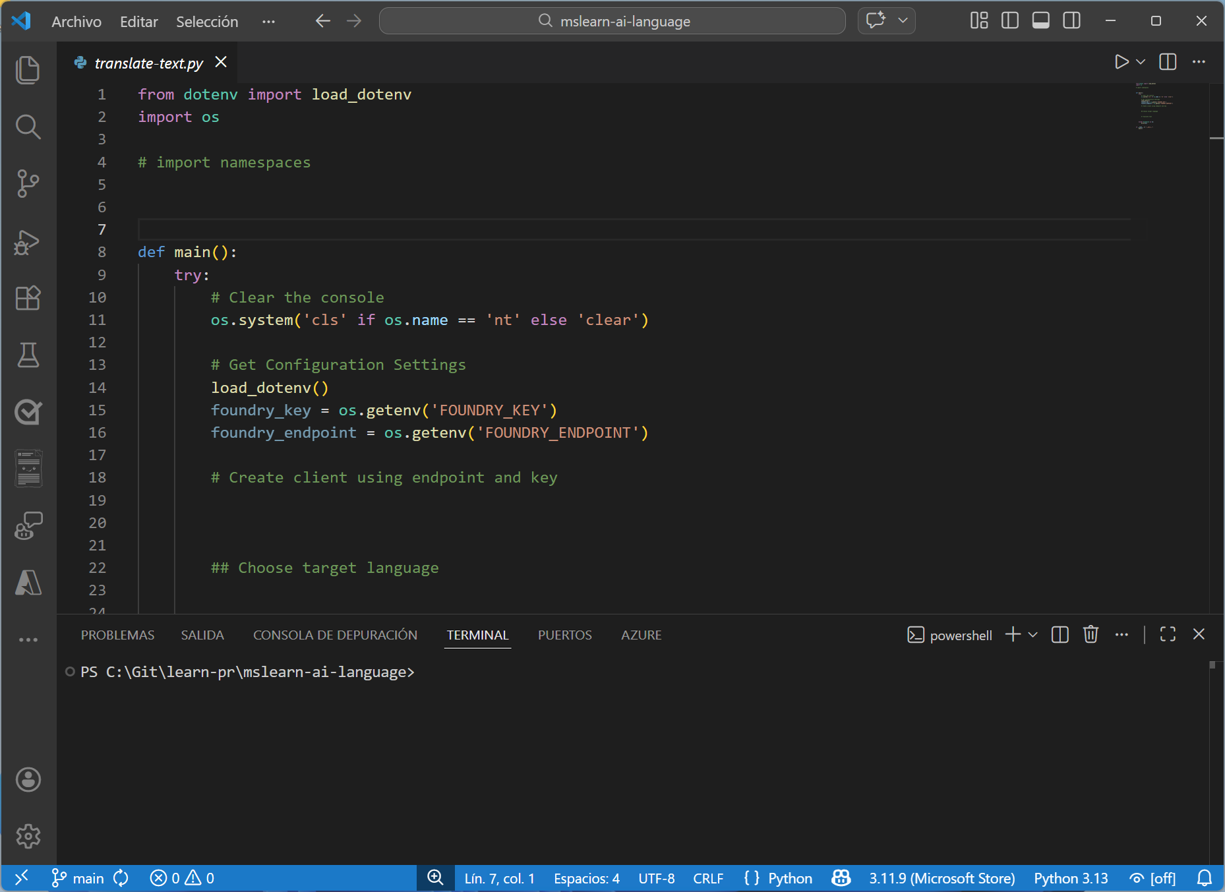
Demostración
Traducción de texto y voz
En esta demostración, harás lo siguiente:
Usar Azure Translator en Foundry Tools para traducir texto
Usar Azure Speech en Foundry Tools para traducir voz
Inicia el ejercicio por tu cuenta en:
https://go.microsoft.com/fwlink/?linkid=2356176
Notes:
Cada ejercicio comienza con el mismo procedimiento para crear un proyecto Foundry: ¡los alumnos terminarán siendo bastante expertos en el tema al final del día!
La repetición de este procedimiento puede ser ardua, pero es necesaria para mantener los ejercicios modulares y evitar consumir recursos de Azure innecesarios (tanto por motivos de coste como para liberar la capacidad del centro de datos para otros clientes de Azure)

Slide 43
Prueba de conocimientos
1
¿Qué función del objeto TextTranslationClient de Azure Translator se debe usar para convertir la palabra en chino "你好" a la palabra en español "Hola"?
get_supported_language
Traducción
transliterate
2
¿Qué función del objeto TextTranslationClient de Azure Translator se debe usar para convertir la palabra en ruso "спасибо", escrita con caracteres cirílicos, a "spasibo", escrita con caracteres latinos?
get_supported_language
Traducción
transliterate
3
¿Qué objeto del SDK de Azure Speech se debe usar para especificar los idiomas a los que
se desea traducir la voz?
SpeechConfig
SpeechTranslationConfig
AudioConfig
Notes:
Use la animación de la diapositiva para mostrar las respuestas correctas.

Slide 44
Diapositiva de cierre
Notes:
Resume los puntos clave: lenguaje, voz, traducción y agentes. Anima a los alumnos a explorar aún más Foundry Models y MCP.

